Slide 1
济南市2020年春季学期延期开学网络学习资源
初中·地理·七年级
从长清地震说起
济南市长清区第二初级中学 徐茹华
济南市教育教学研究院监制

Slide 2
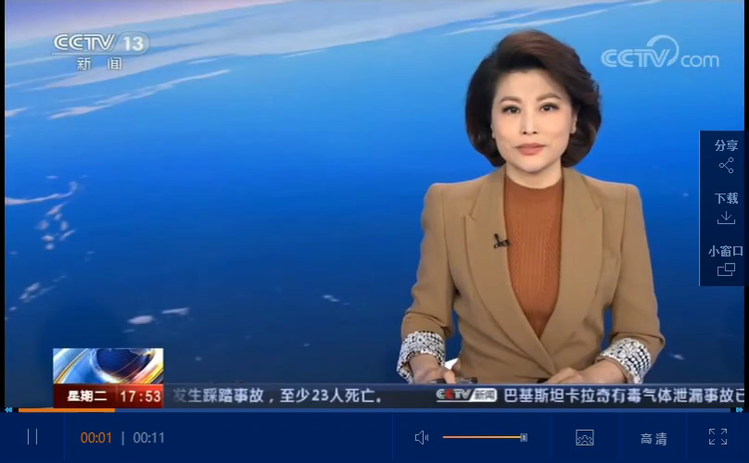

Slide 3

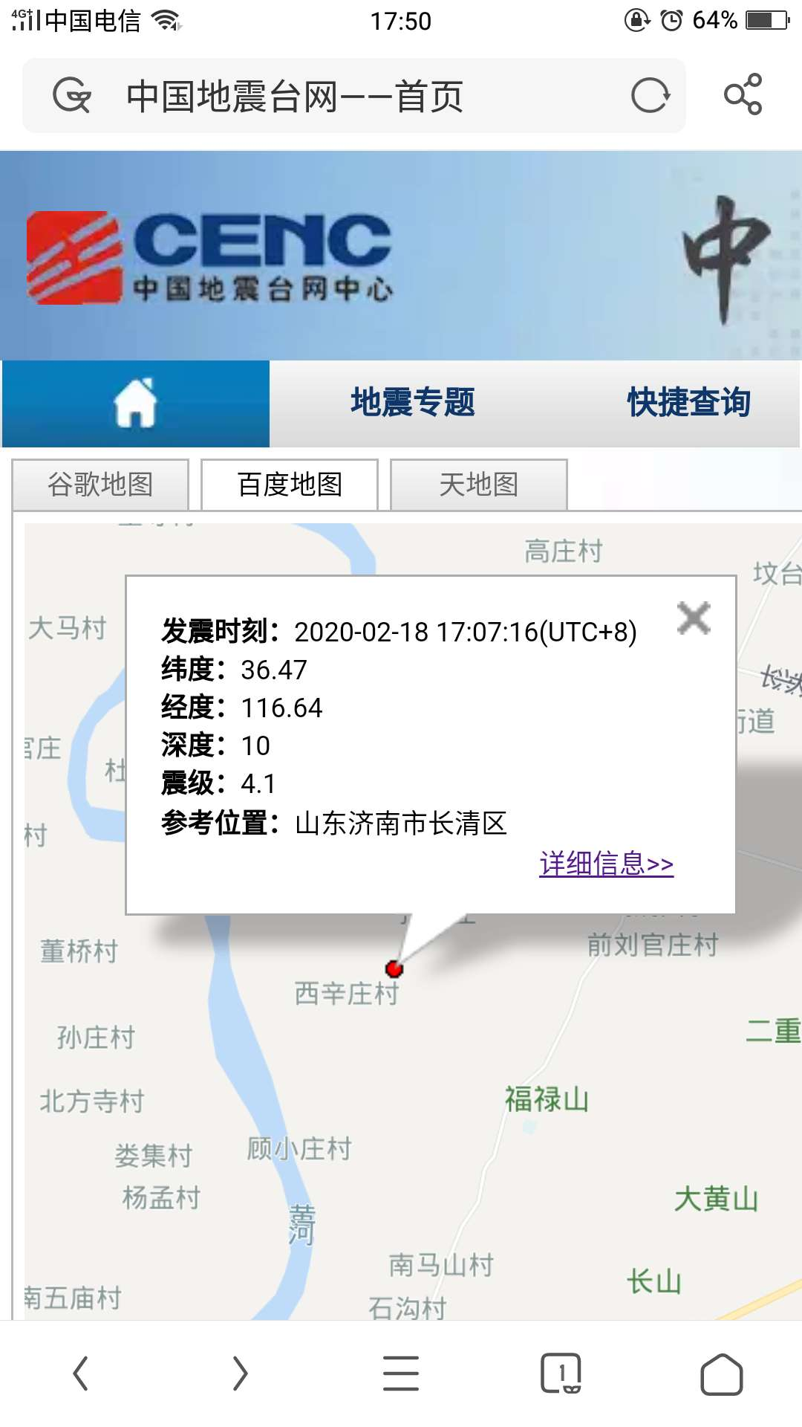
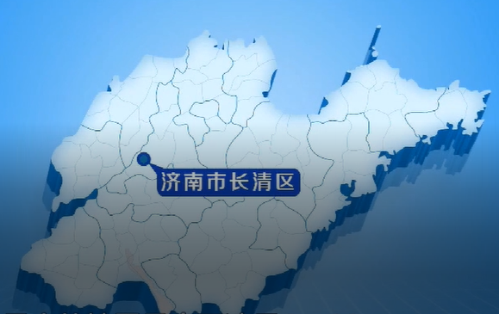
2020年02月18日17时07分济南市长清区归德街道办事处曹楼村（北纬36.47度，东经116.64度）发生4.1级地震

Slide 4

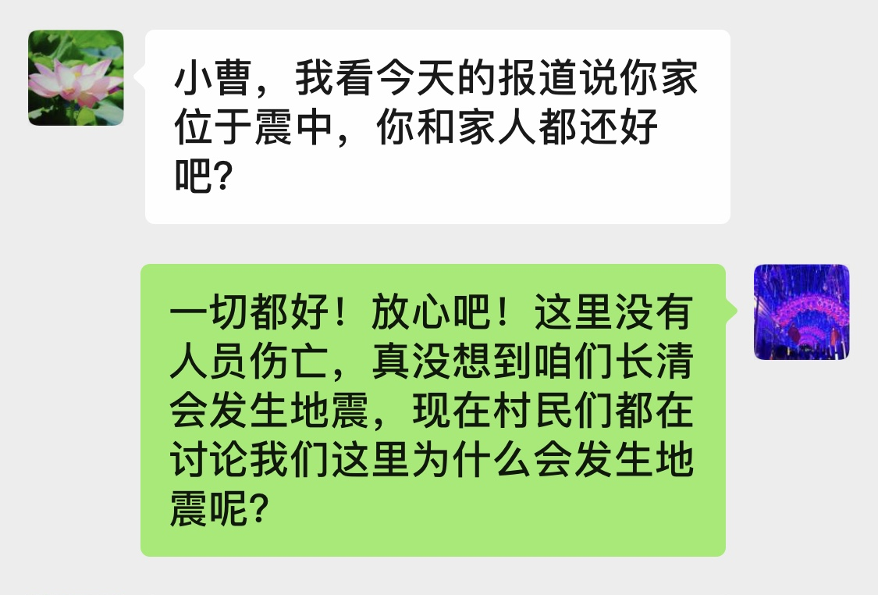


大家好！我是小林，家住长清区，发生地震后我联系了位于震中的同学
大家好！我是小曹，家住长清区归德街道办事处曹楼村。
小林
小曹
小林
小曹

Slide 5
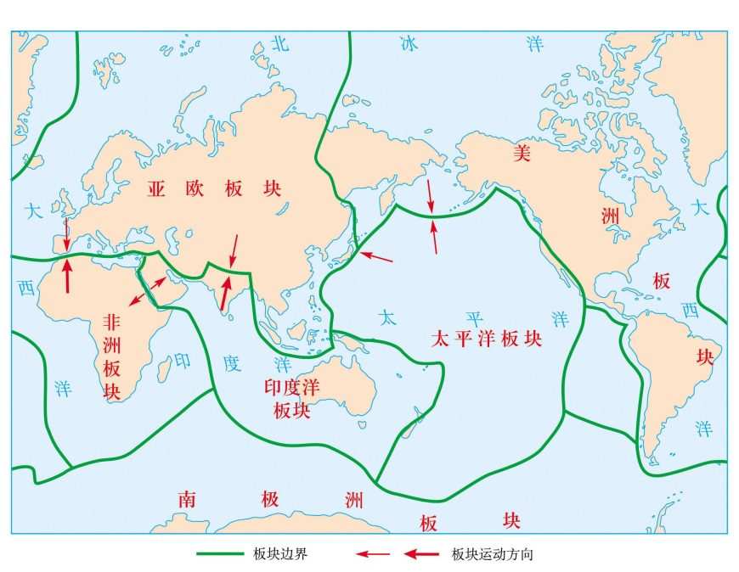
一、地震的形成
板块构造学说：
①组成地球表层的岩石不是整体一块，而是由板块拼合而成的。
②全球划分为六大板块和若干个小板块，各个板块在不断运动之中。
六大板块分布示意

Slide 6
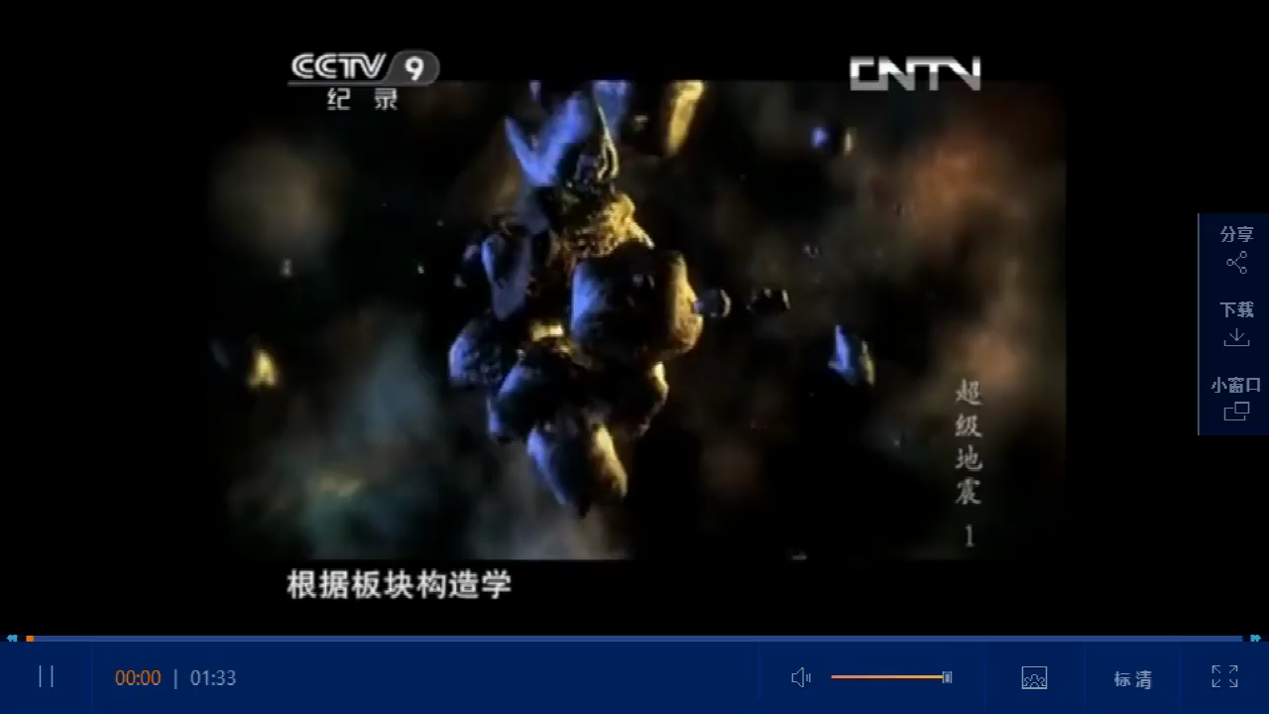
板块运动学说：
③板块内部比较稳定，板块交界地带，地壳比较活跃.世界上的火山、地震也集中分布在板块交界的地带

Slide 7


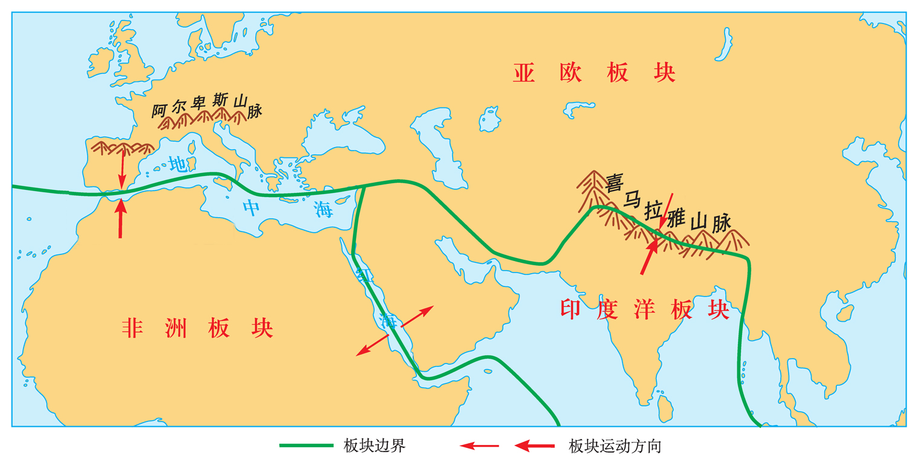
你们还记得板块是怎么运动的吗？
张裂运动和挤压运动
小曹
这是亚欧板块和非洲板块碰撞挤压运动的方向。
这是非洲板块和印度洋板块张裂运动的方向。

Slide 8
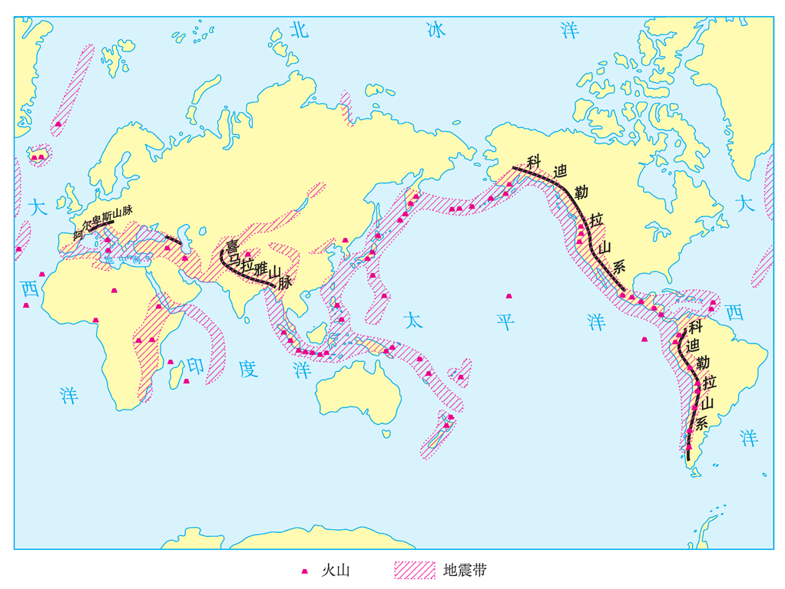

地震的分布--世界篇
两大地震带
环太平洋地震带
地中海——喜马拉雅地震带
可是山东并不位于两大地震带上啊？
小曹

Slide 9
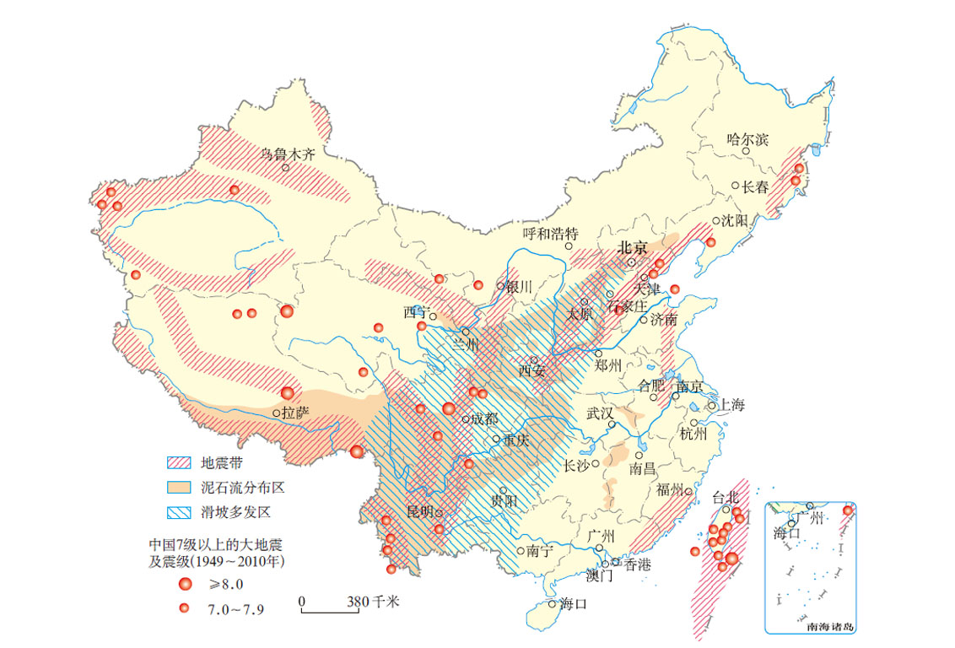
地震的分布--中国篇
郯城-庐江地震带
中国主要地质灾害分布图
读中国主要地质灾害分布图可知咱们济南位于郯城-庐江地震带附近，所以长清区发生地震就不难理解了。小曹，你懂了吗？
我懂了，老师。可是为什么距离我们震中很远的地方也会感觉到地震呢？
小曹

Slide 10
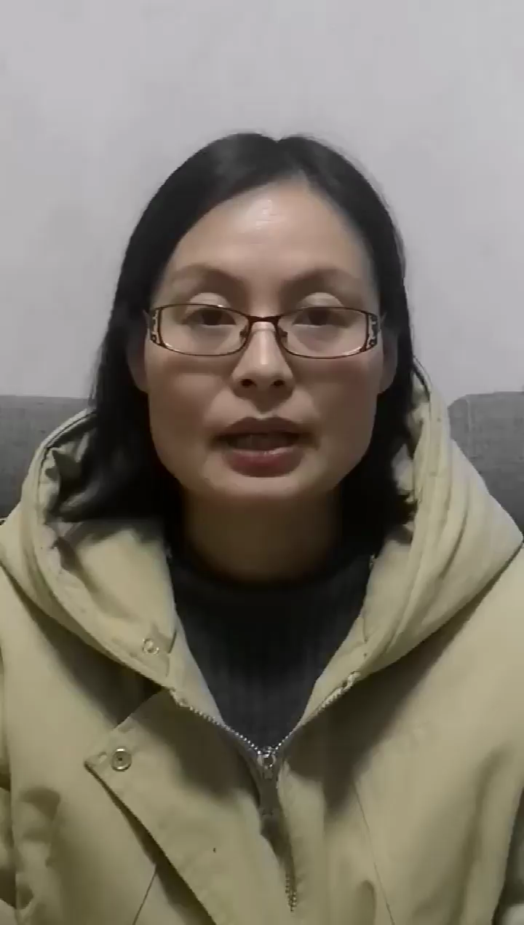
地震以地震波的形式向四周传播，释放能量时使地面发生震动，如果地震的震级高那么它影响的范围就大;如果震级较低,它影响的范围就小
听听一位市民的亲身经历

Slide 11
地震波的传播方式有纵波和横波
纵波上下震动
横波左右晃动
视频中提到2月18日发生4.1级地震时所居住的楼房有明显的左右晃动，这就是横波的影响
既然地震我们无法避免那么掌握地震中的逃生技能就尤为重要！

Slide 12
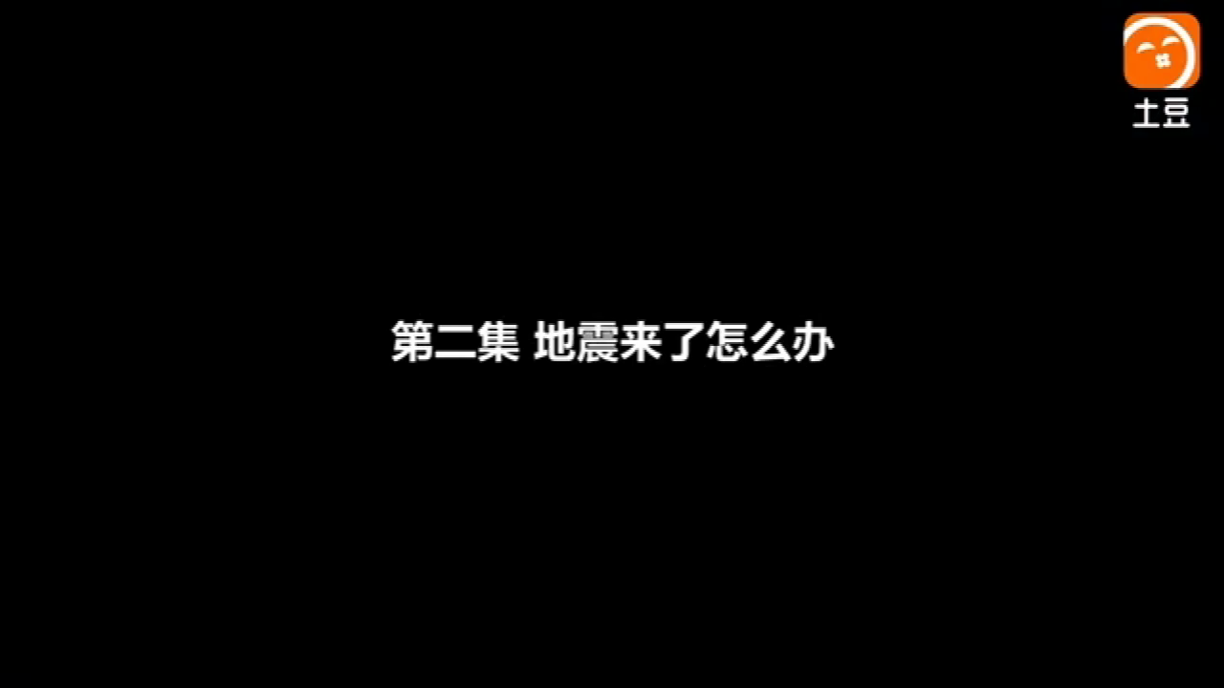
二、防灾减灾

Slide 13
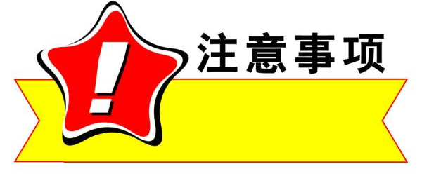
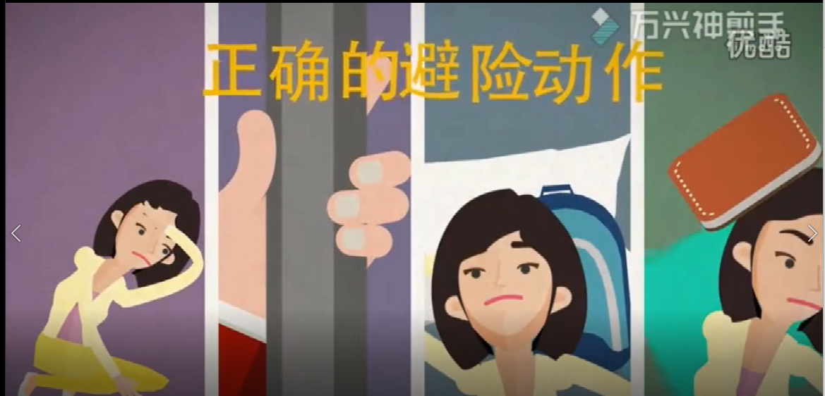
同学们记住正确的避险动作了吗：
1.尽量蜷曲身体
2.抓住身边牢固的物体
3.用手或者枕头、包、书本等保护头部和后颈

Slide 14
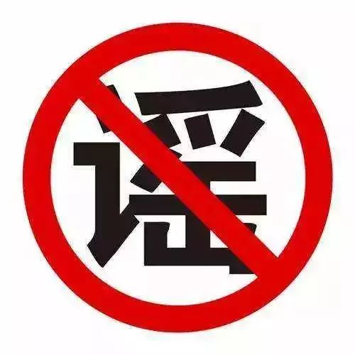


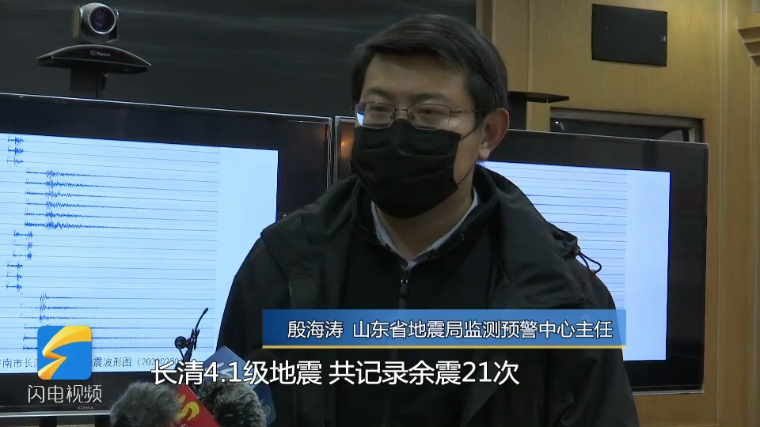

Slide 15

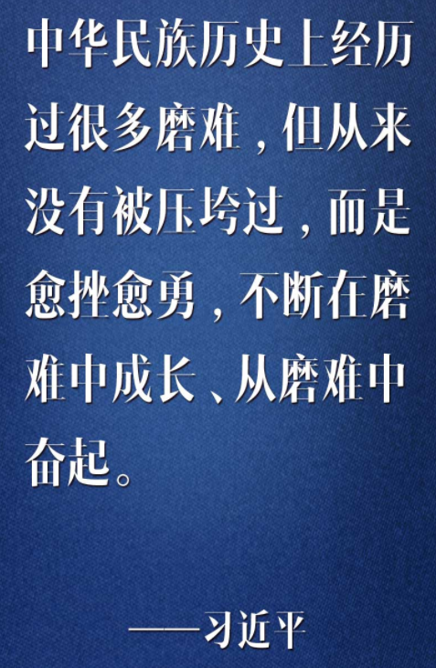
眼前发生的一切就是最好的教科书，不管是地震还是当前的新冠肺炎，我们要心存敬畏，但不畏手畏脚；我们敢于作为，但不为所欲为。既要有对信念的坚守，也要有对常识的尊重，对习惯的养成，对能力的积蓄。
改变世界的绝不能是一场磨难，而应该是这场磨难中人类对于这个世界所秉承的态度与回应的力度，应该体现在时时处处，点点滴滴。

